Slide 1
Balade en Hollande
préparée par
Yvan Berlaimont
et photographiée par
Maurice Gaspar

Slide 2
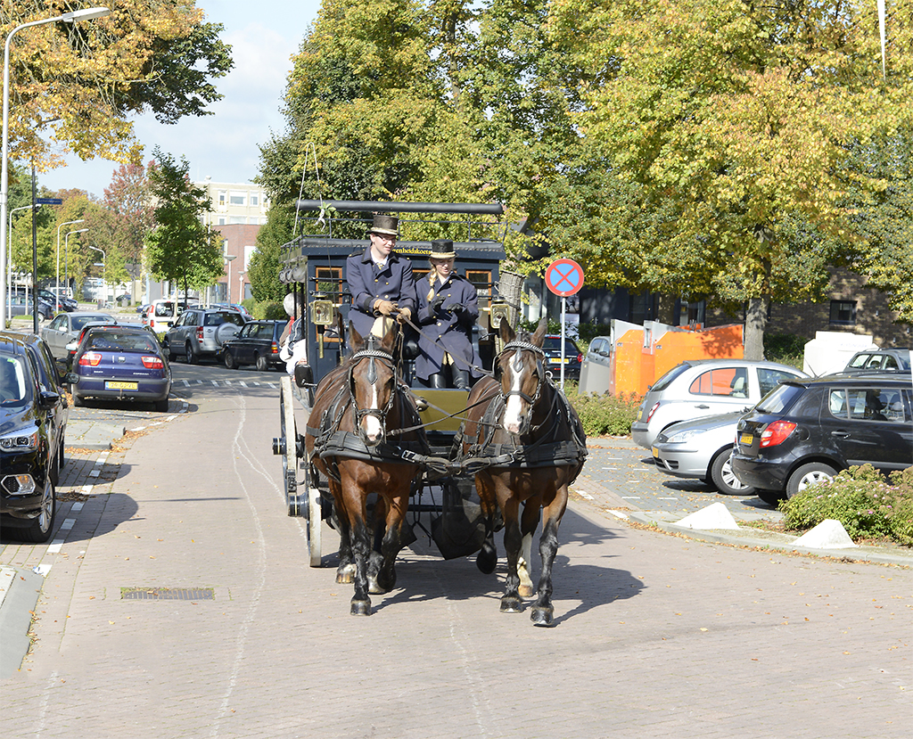

Slide 3
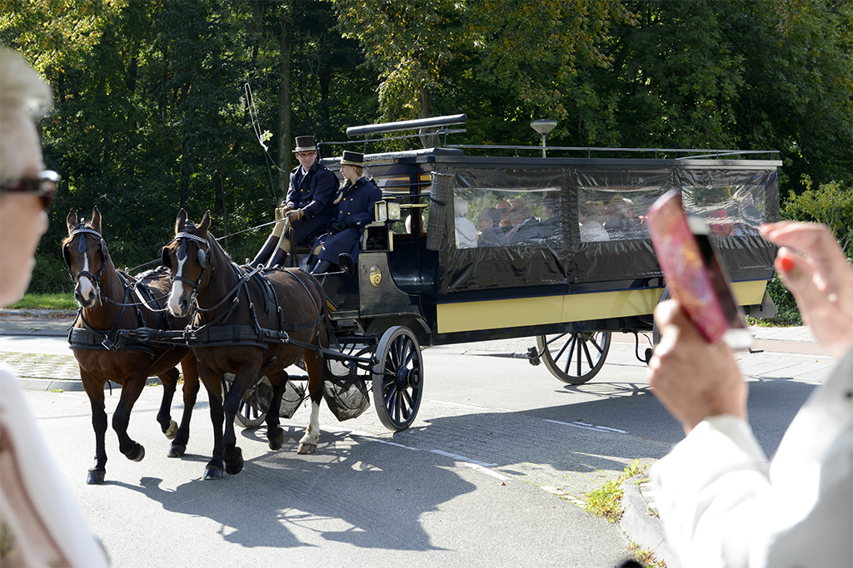

Slide 4
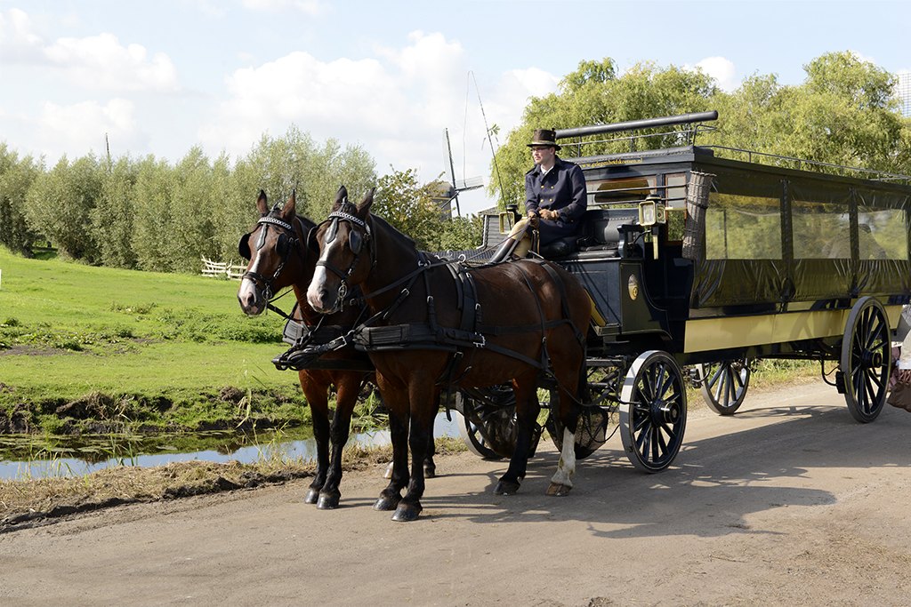

Slide 5
Les moulins de
Kinderdijk

Slide 6
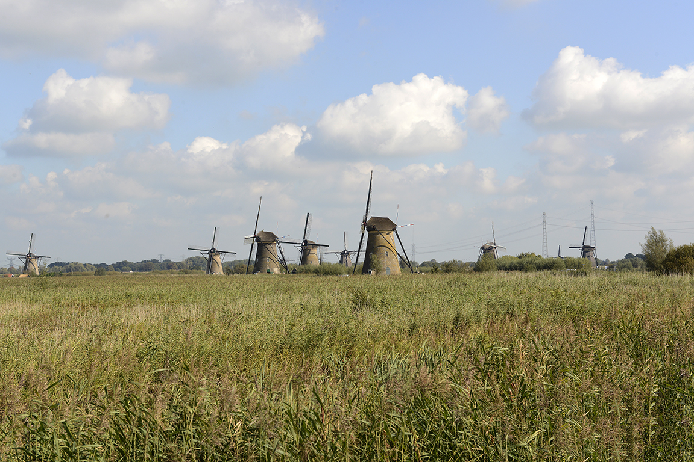

Slide 7
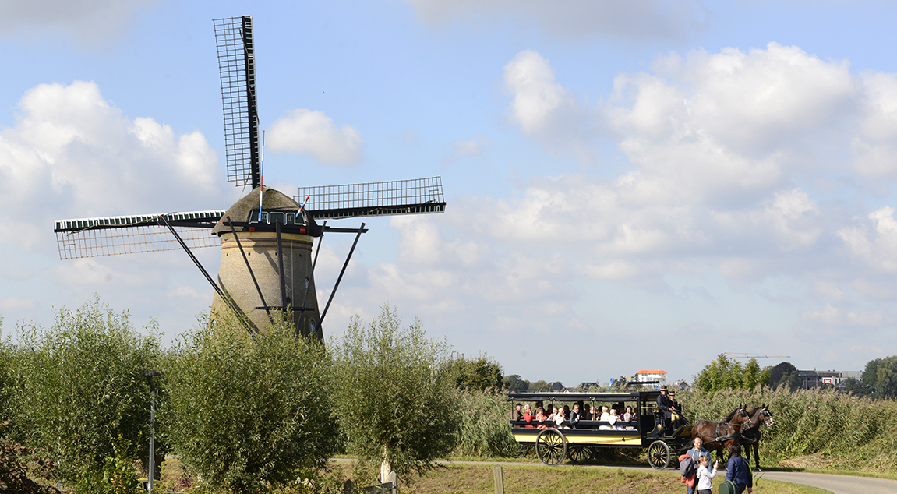

Slide 8
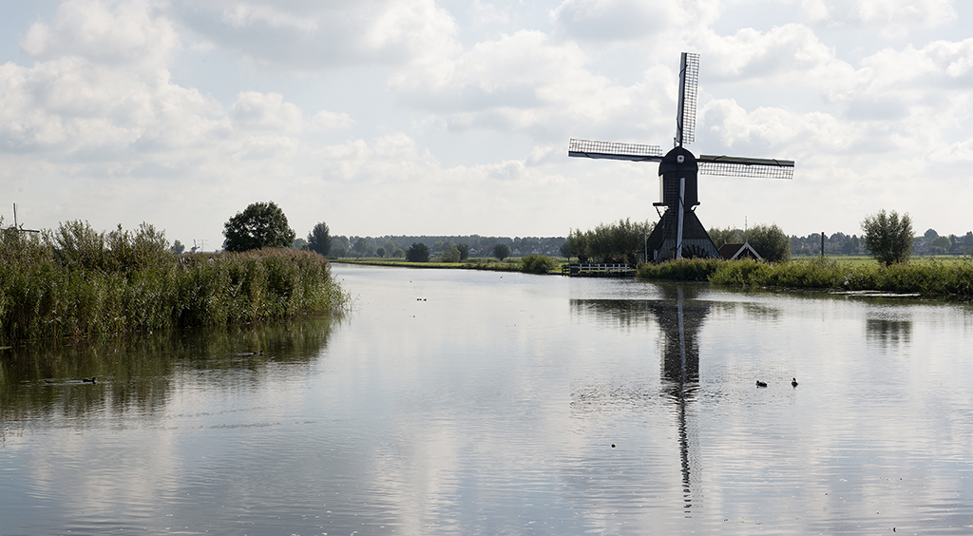

Slide 9
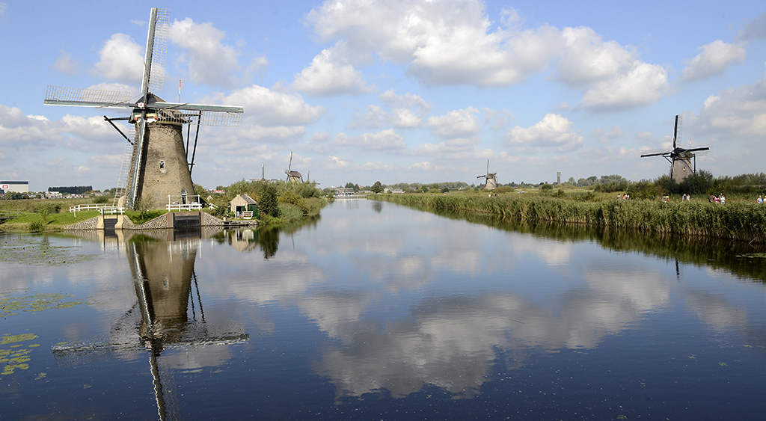

Slide 10
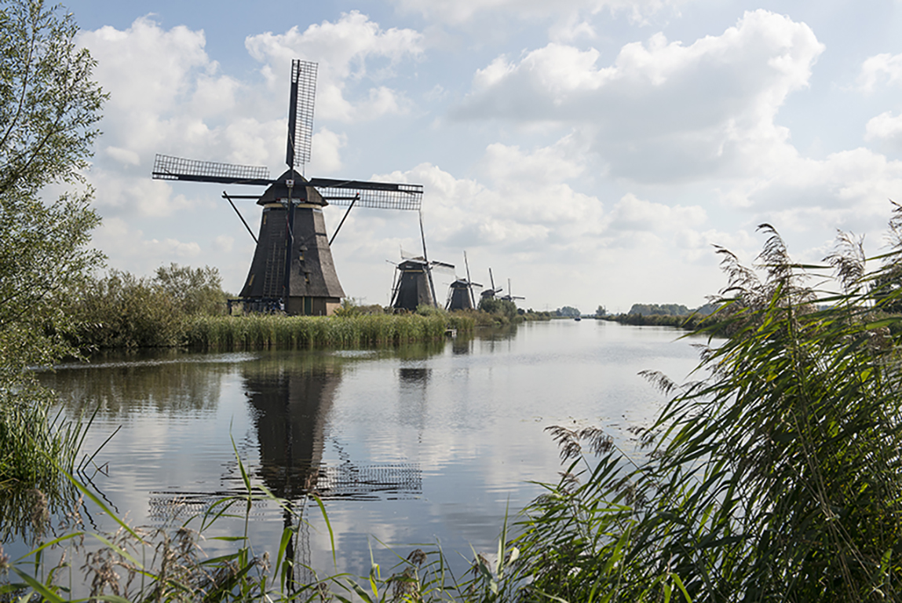

Slide 11
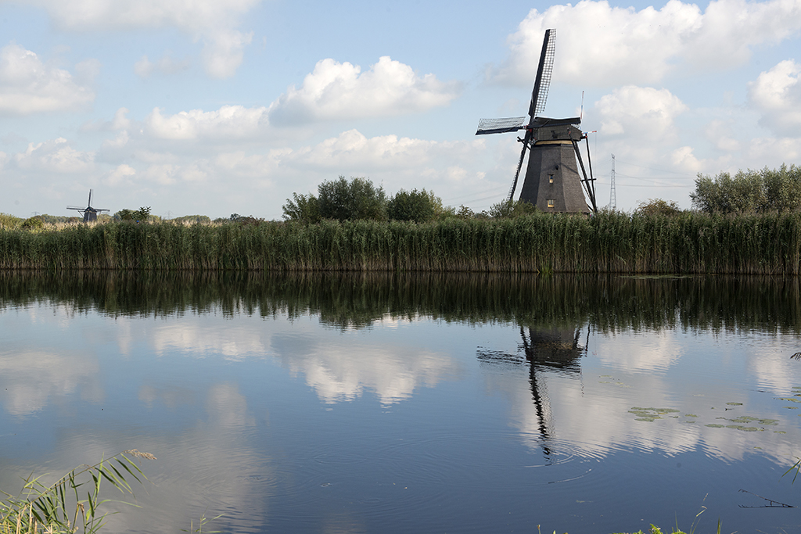

Slide 12
Rotterdam
Modernité et dynamisme

Slide 13
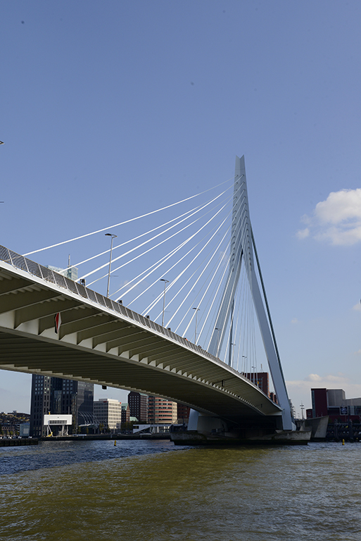

Slide 14
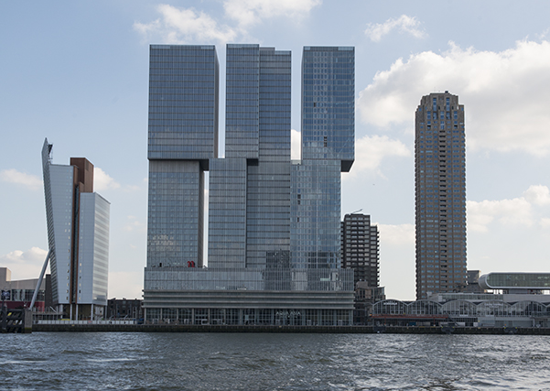

Slide 15
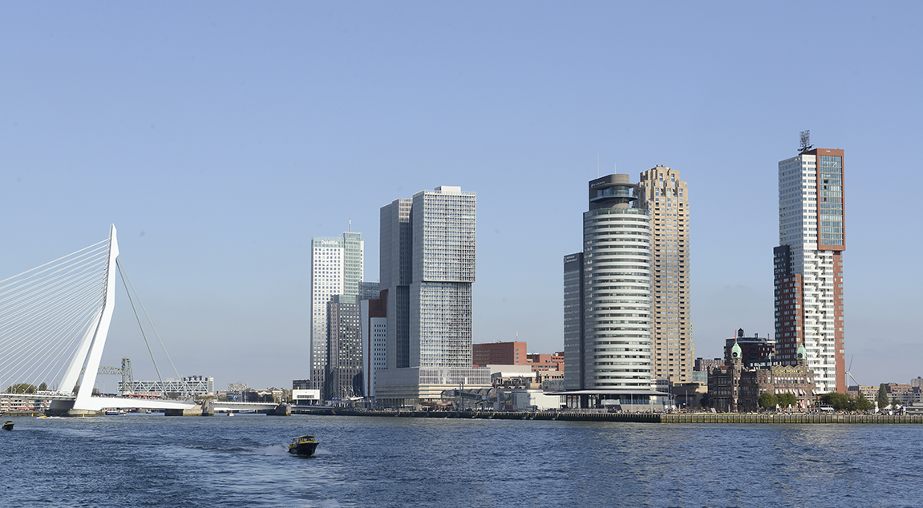

Slide 16
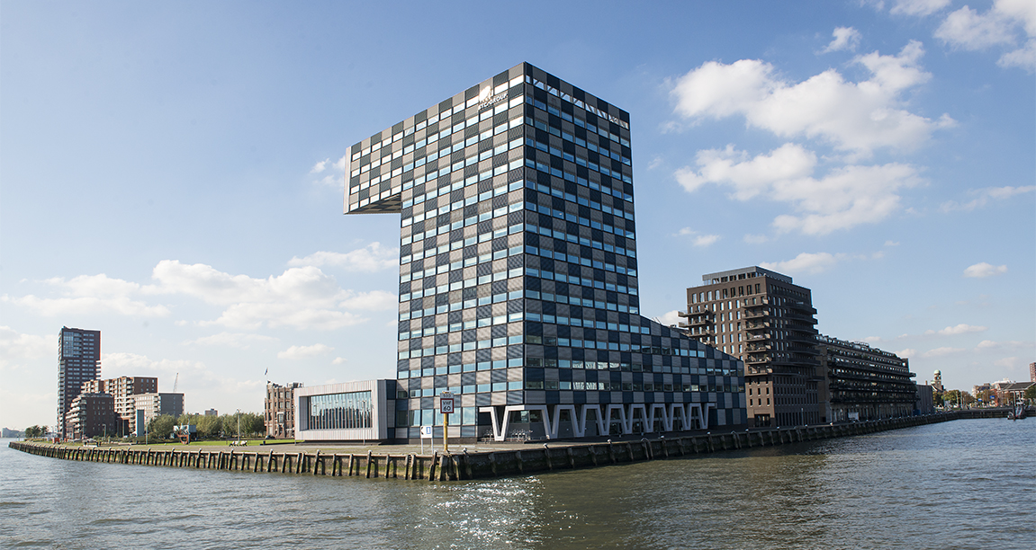

Slide 17
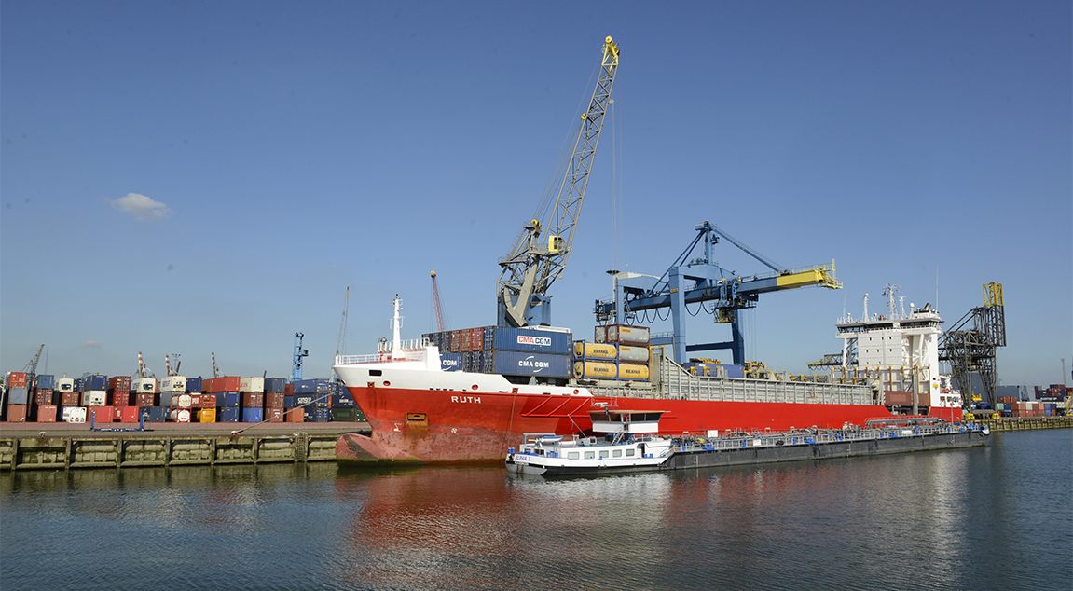
Transbordement de conteneurs

Slide 18
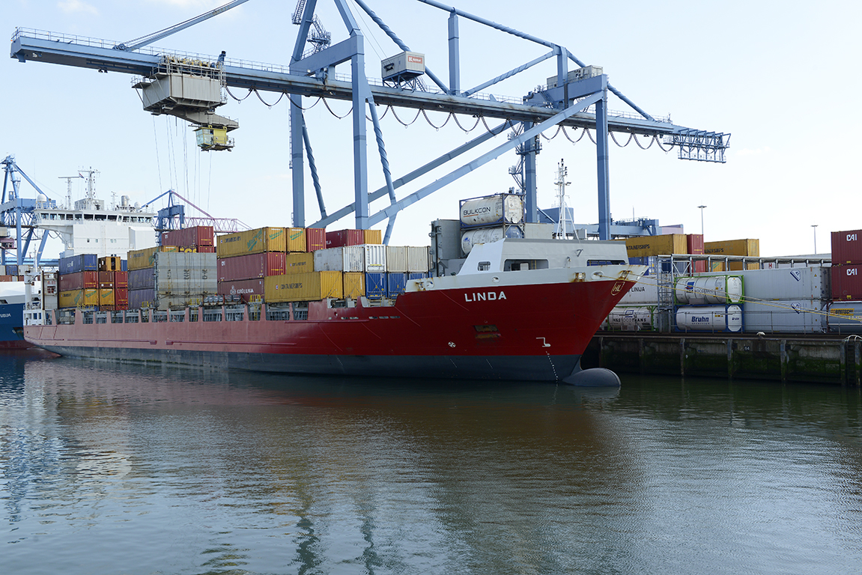

Slide 19
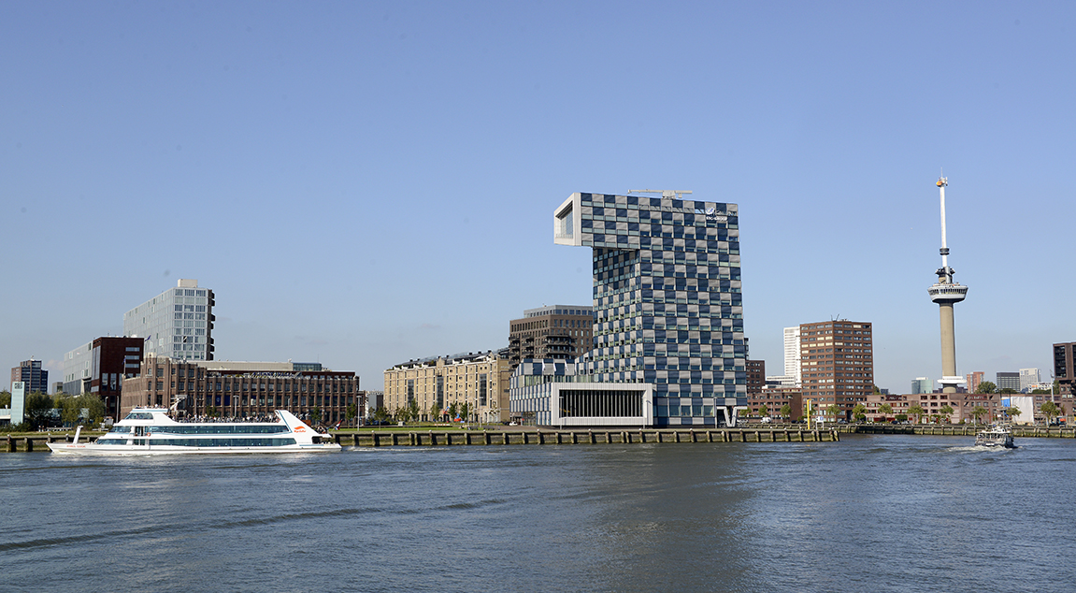

Slide 20
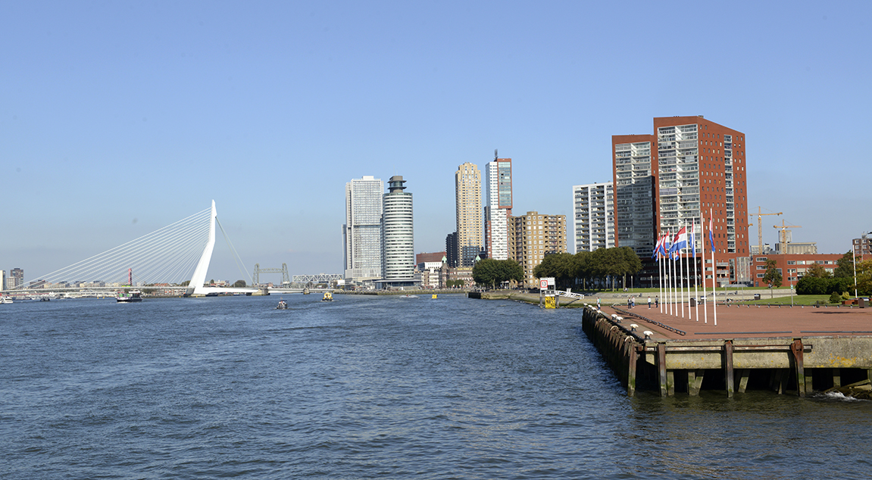

Slide 21
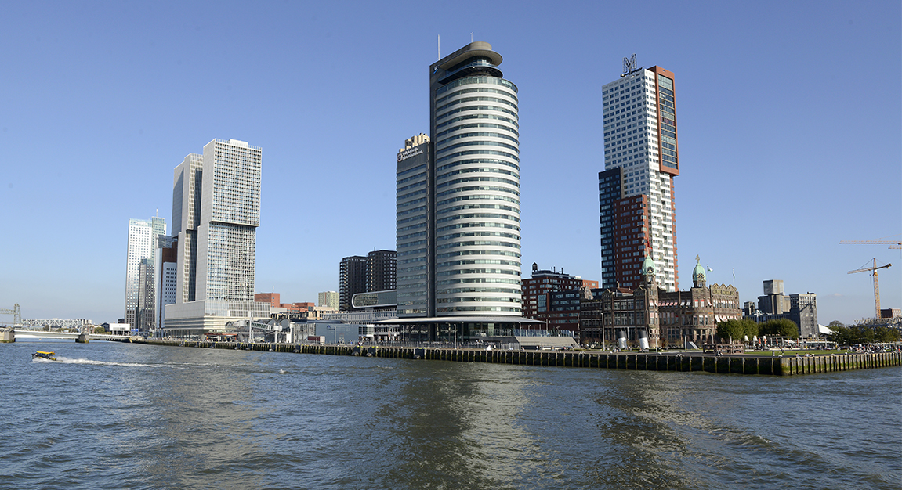

Slide 22
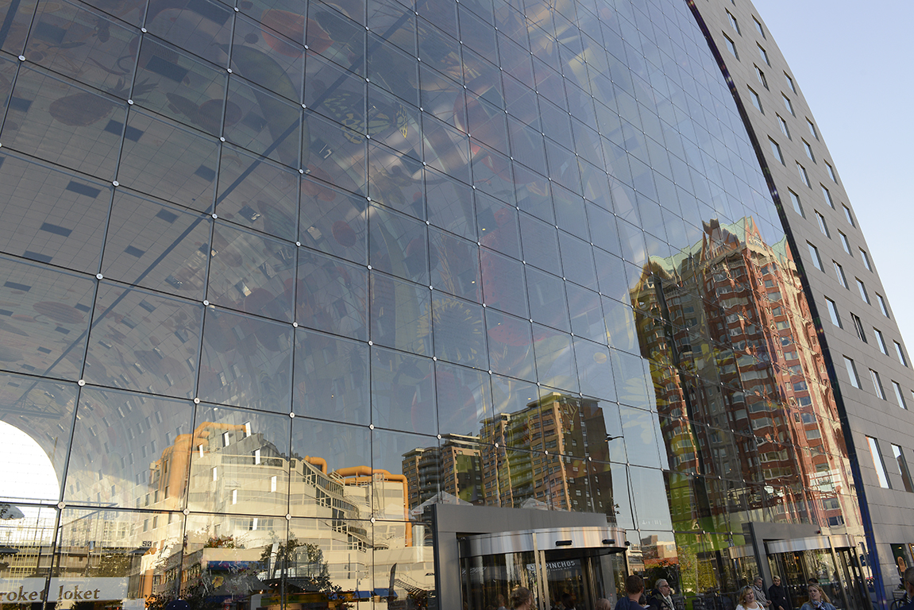
Rotterdam, le marché couvert

Slide 23
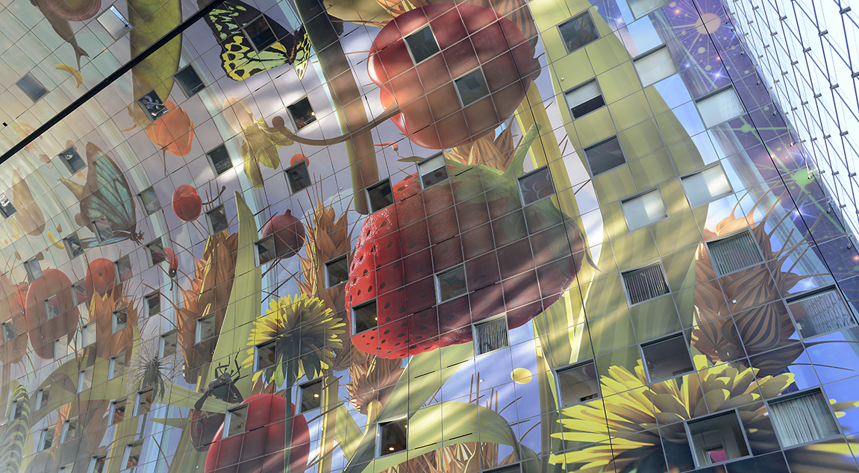

Slide 24
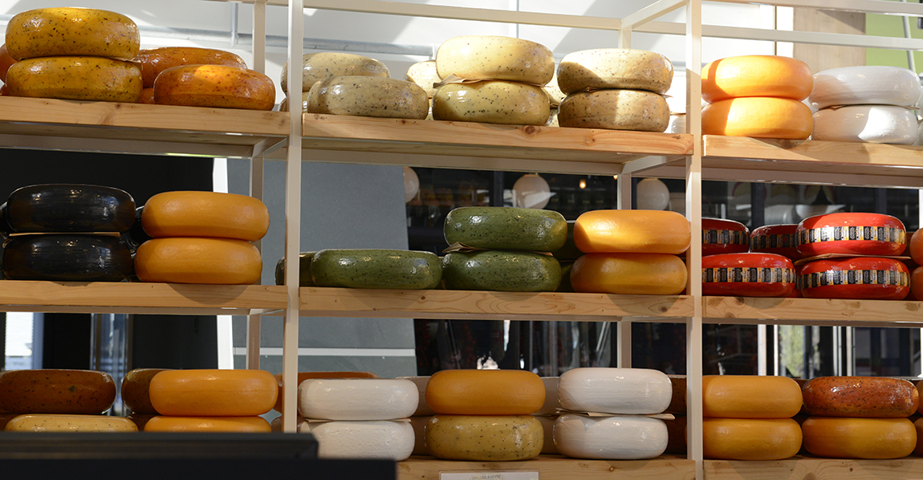
Fromages pour tous les gouts

Slide 25
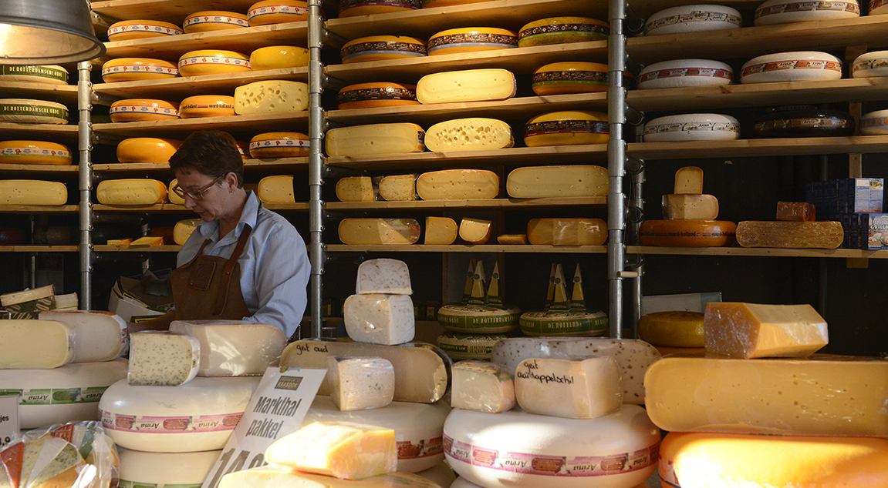
Prêts pour la dégustation ?

Slide 26
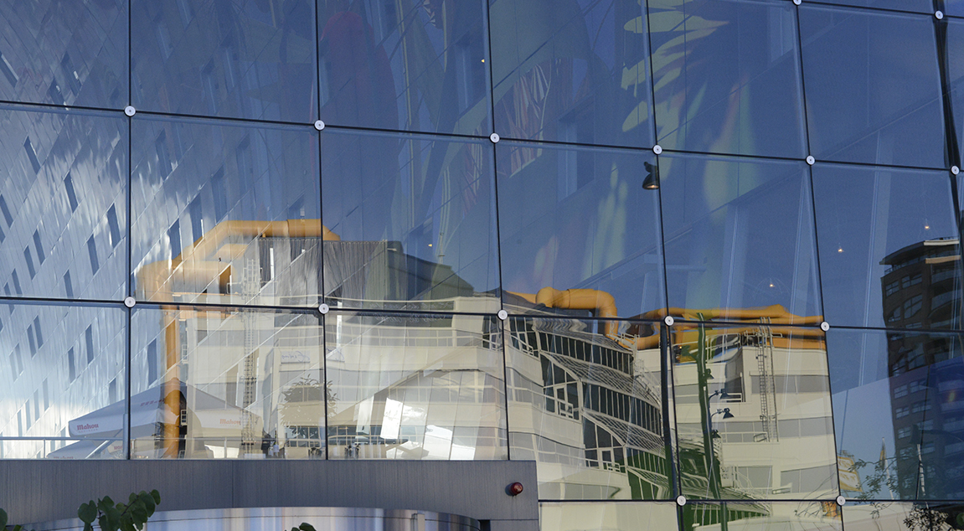
Reflets

Slide 27
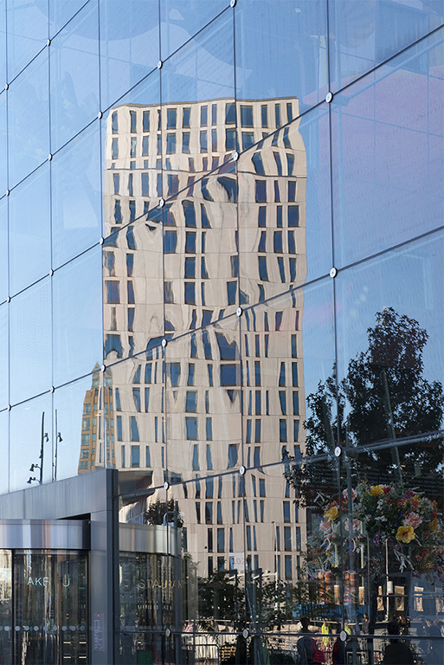

Slide 28
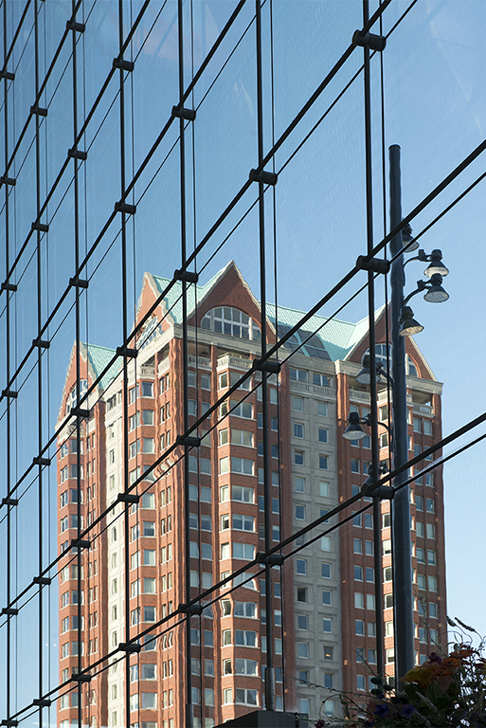

Slide 29
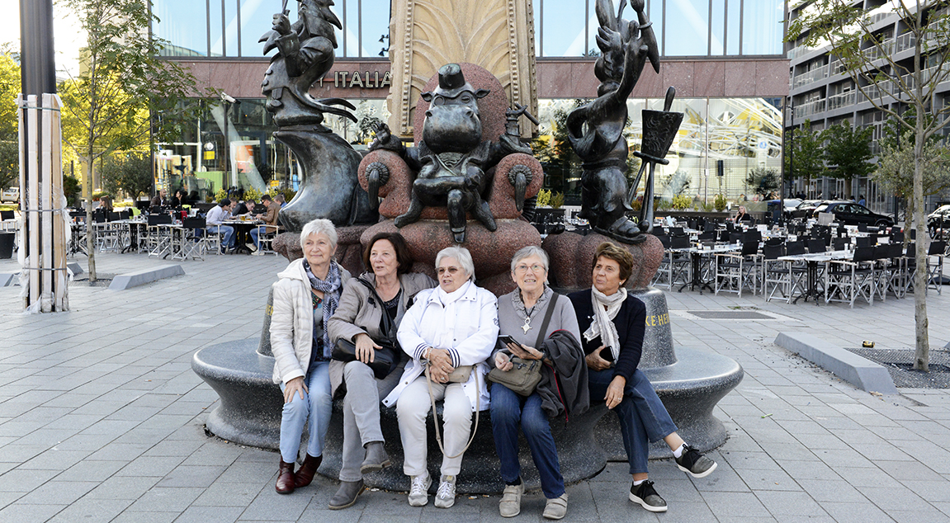
Le temps d’une petite pause

Slide 30
AMSTERDAM
Des clichés et de la vie

Slide 31
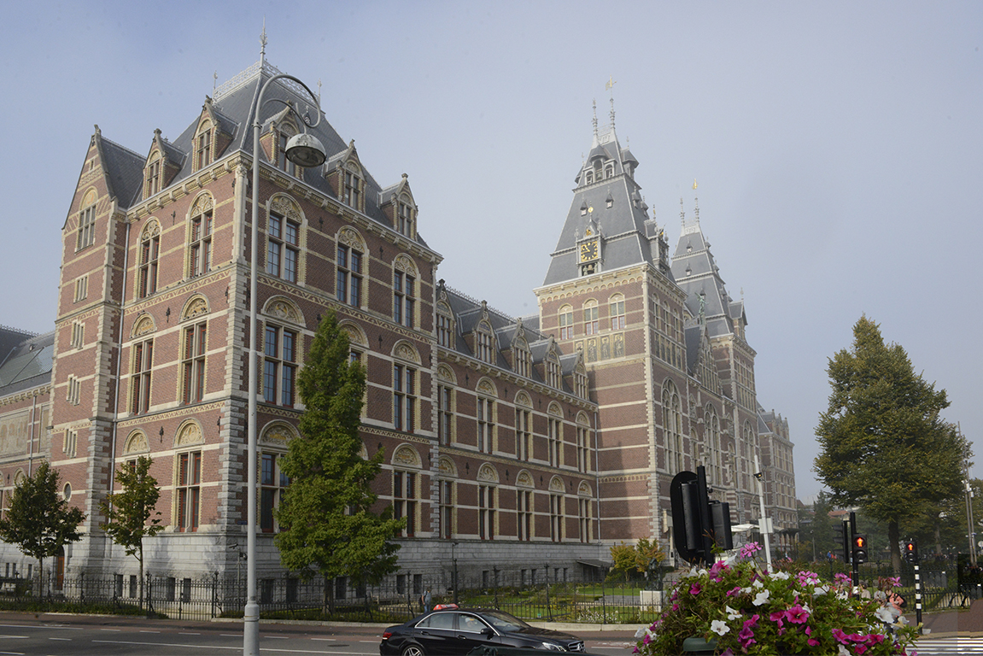

Slide 32
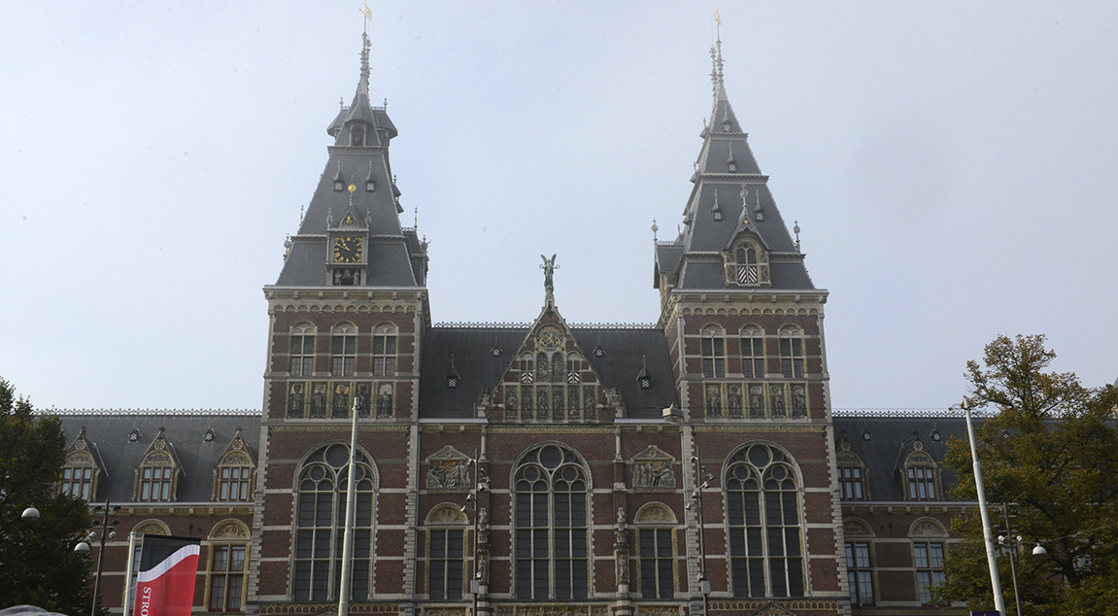

Slide 33
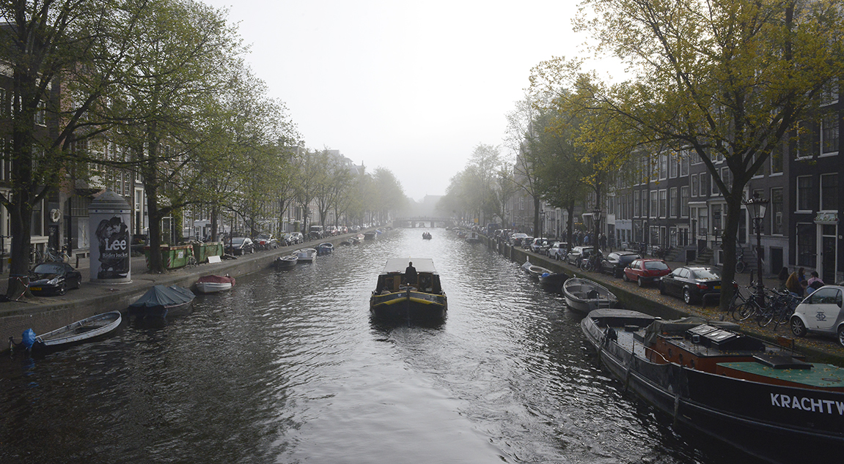
Les canaux

Slide 34
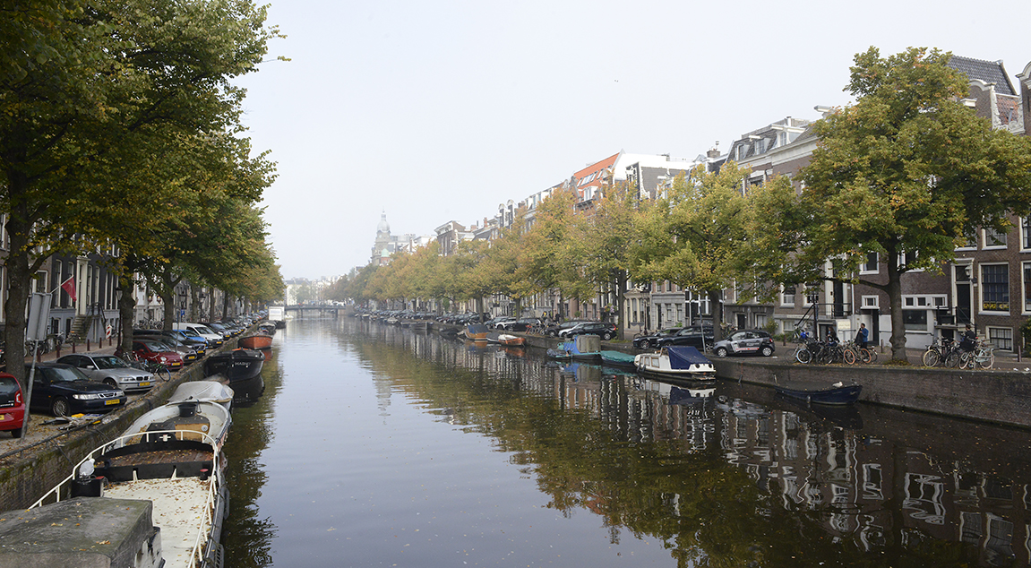

Slide 35
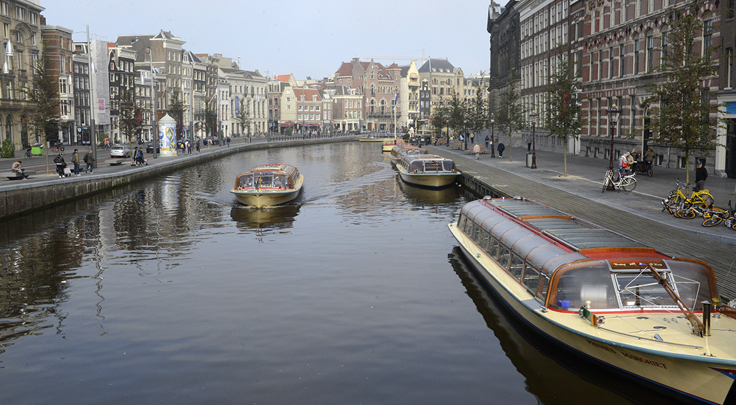

Slide 36
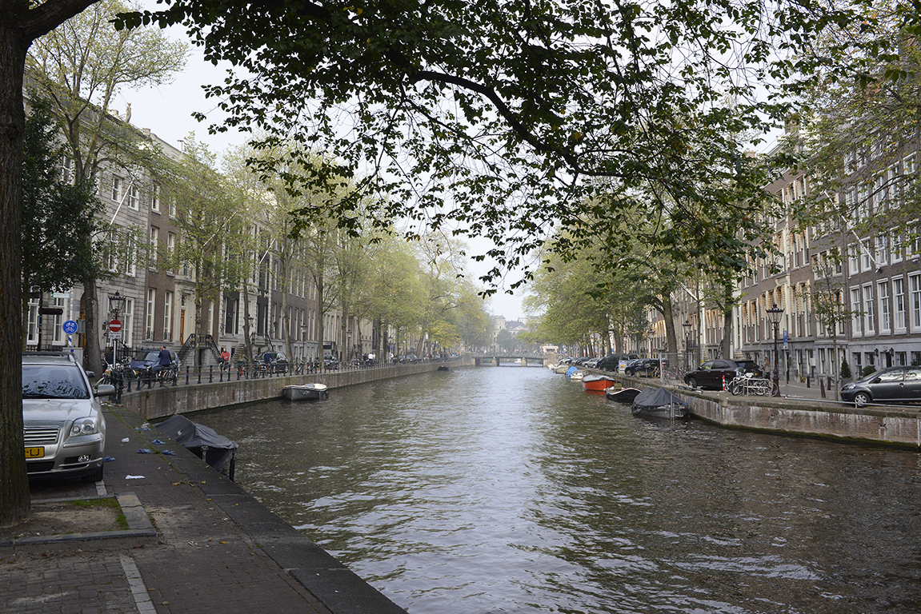

Slide 37
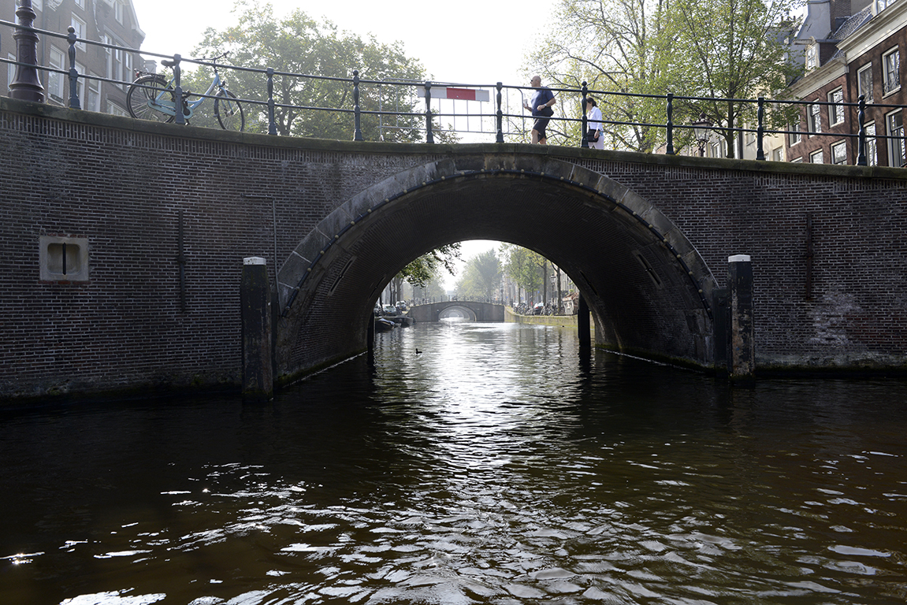
Les sept ponts

Slide 38
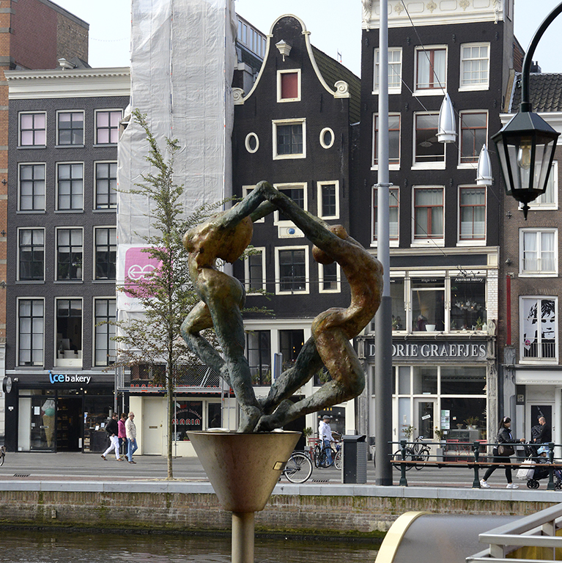

Slide 39
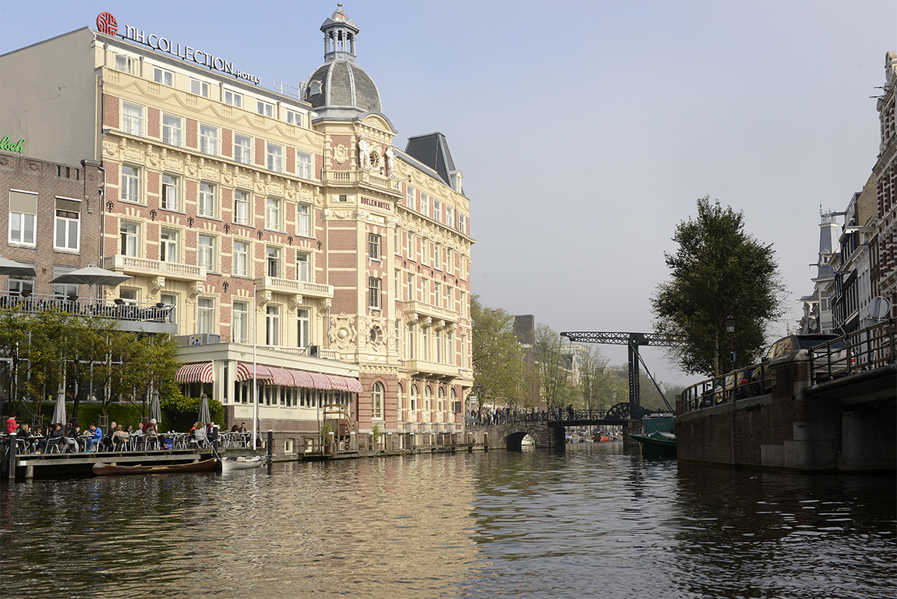

Slide 40
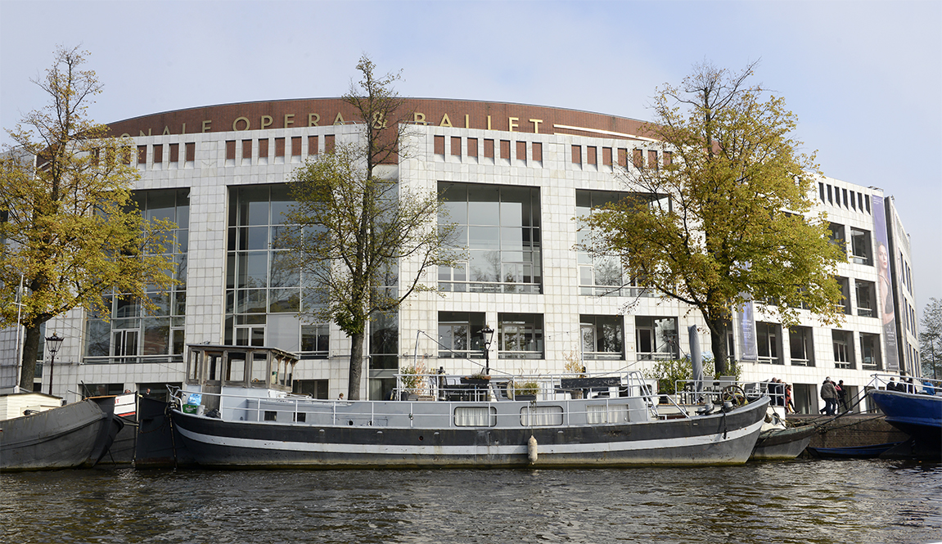

Slide 41
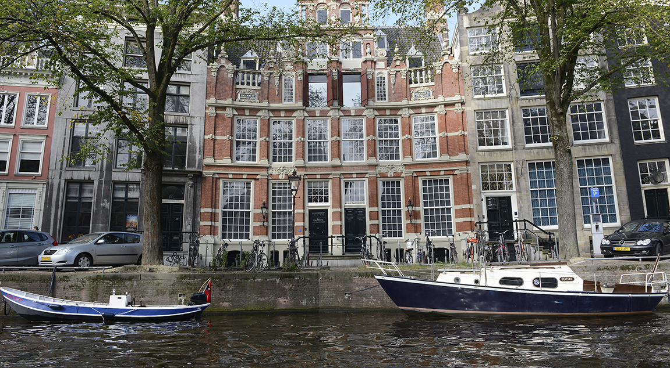

Slide 42
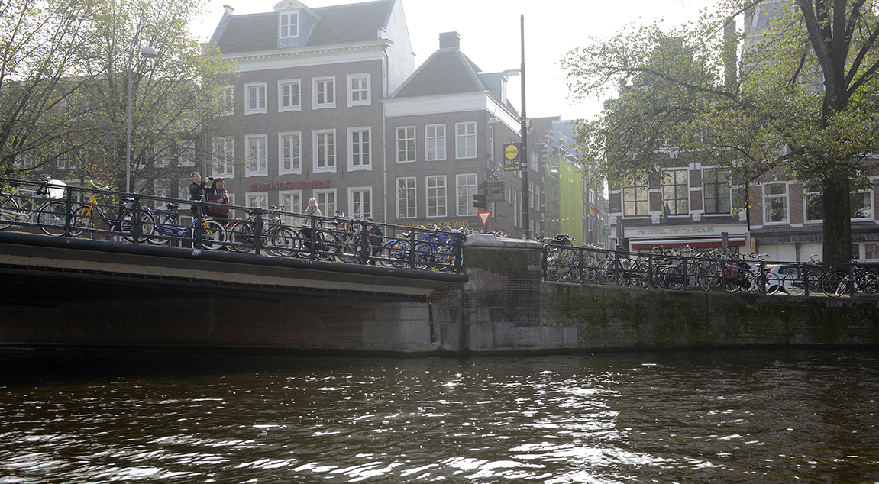

Slide 43
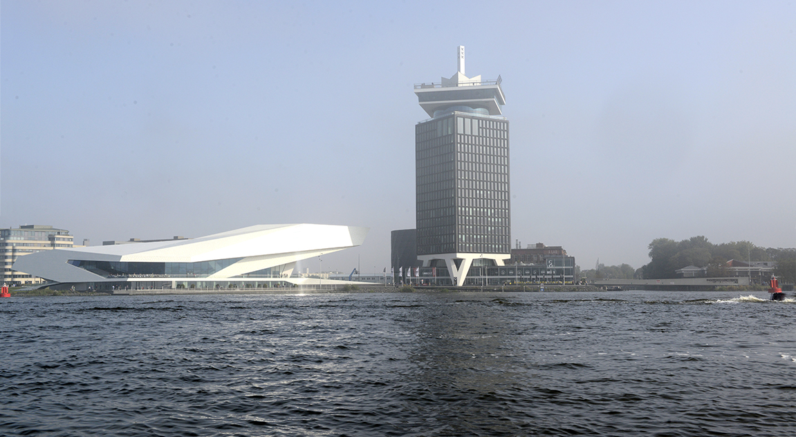
Amsterdam, nord

Slide 44
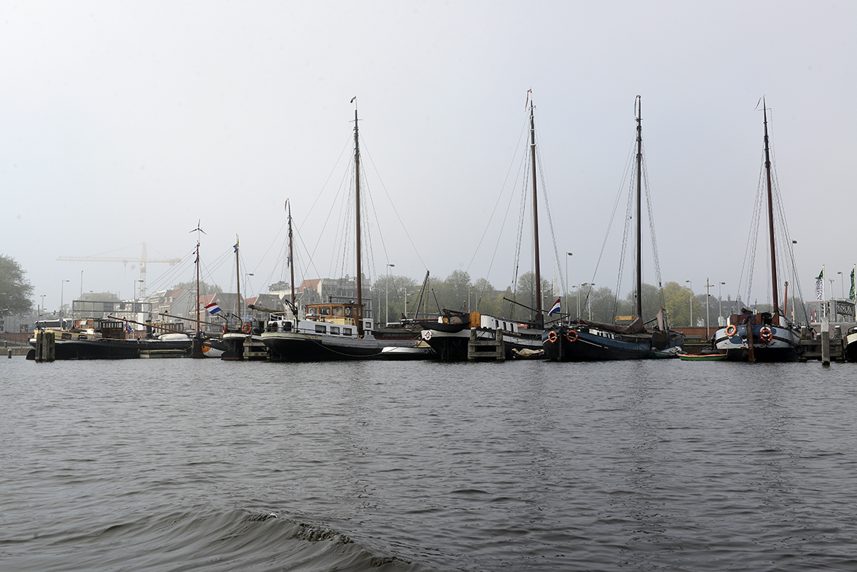

Slide 45
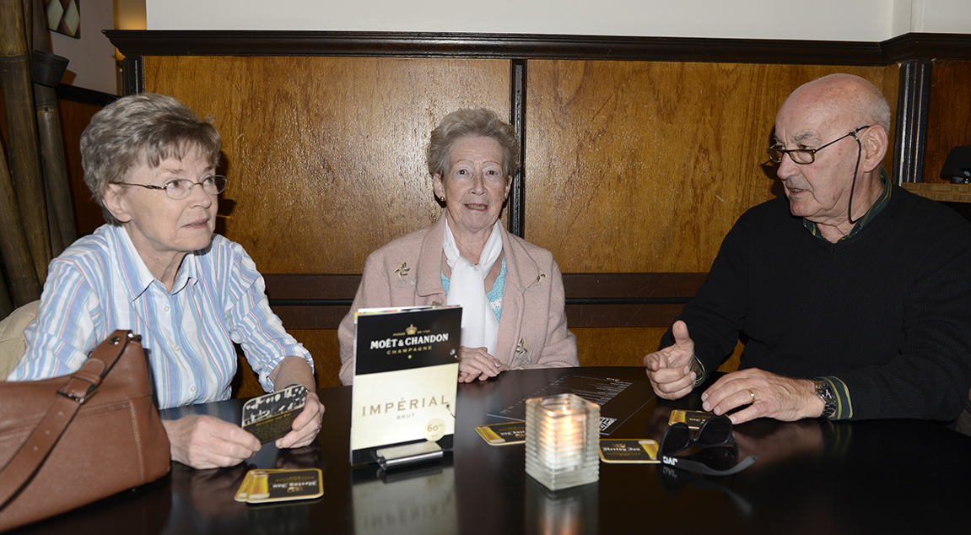
En attendant le repas

Slide 46
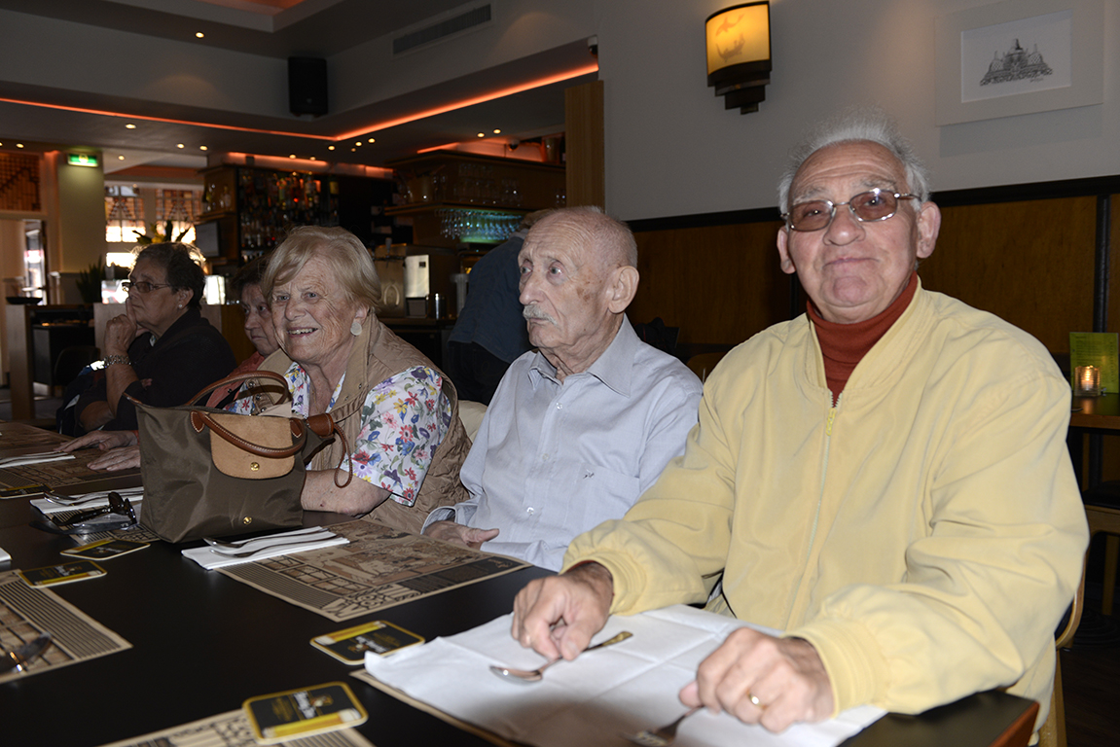

Slide 47
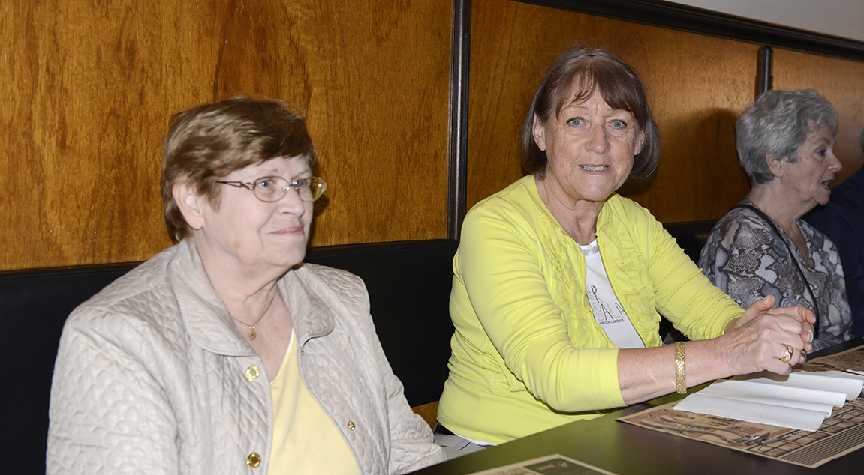

Slide 48
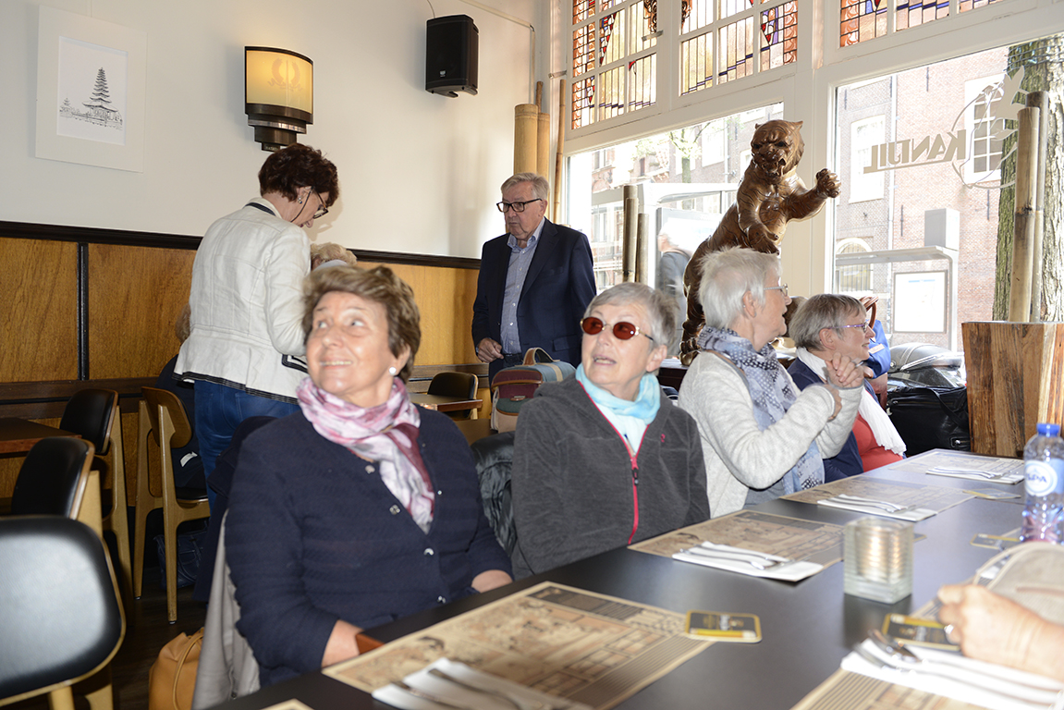

Slide 49
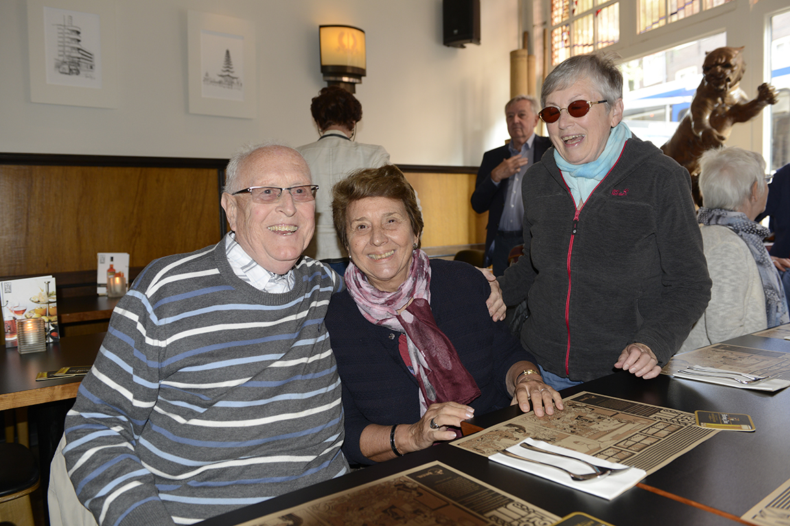

Slide 50
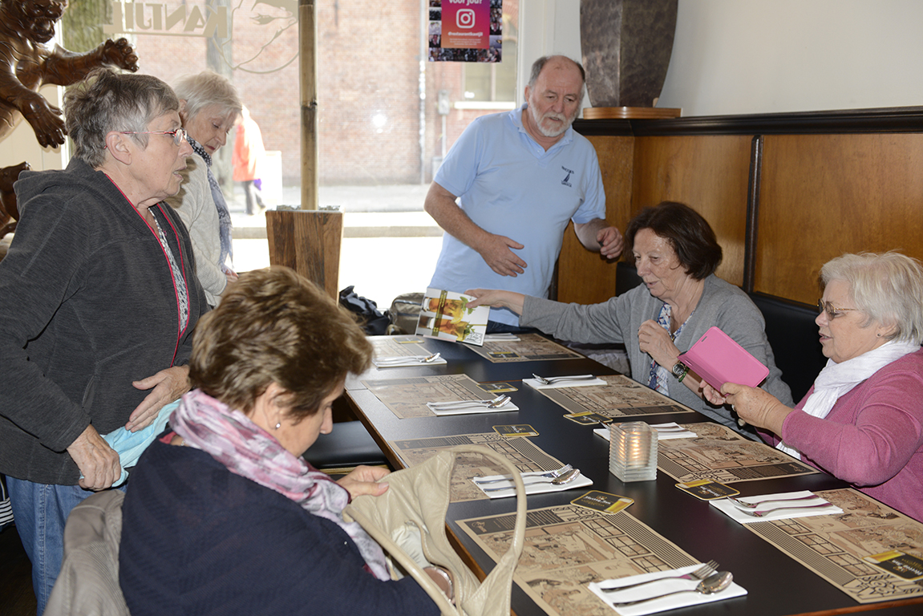

Slide 51
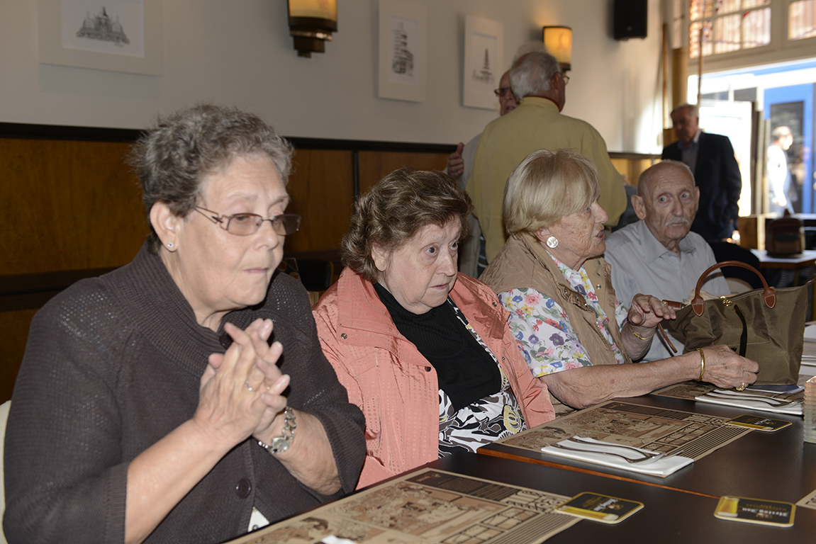

Slide 52
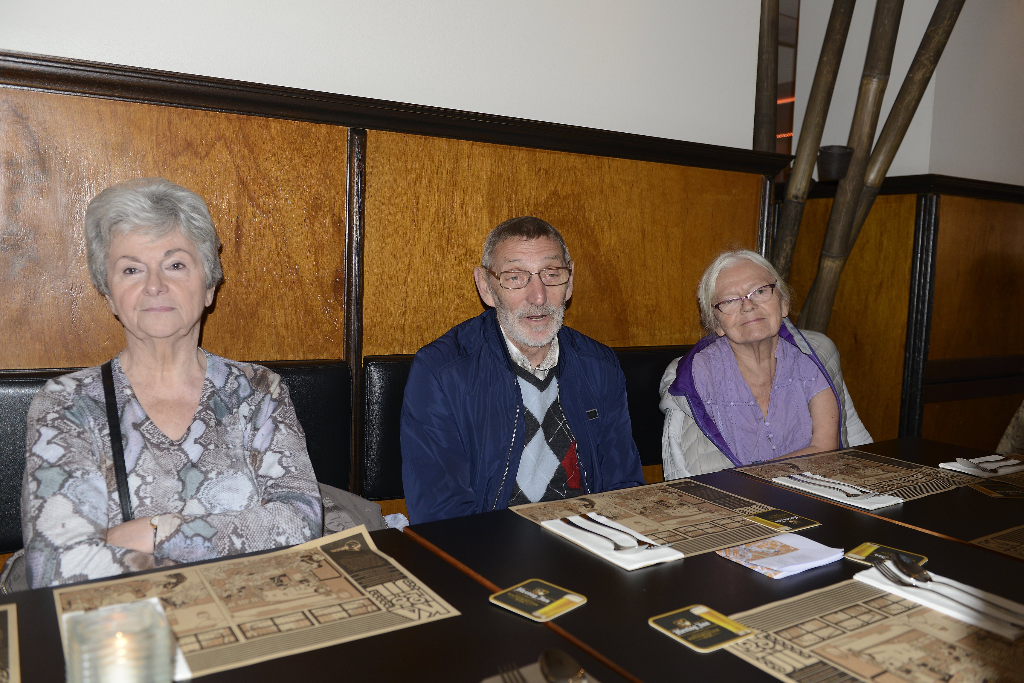

Slide 53
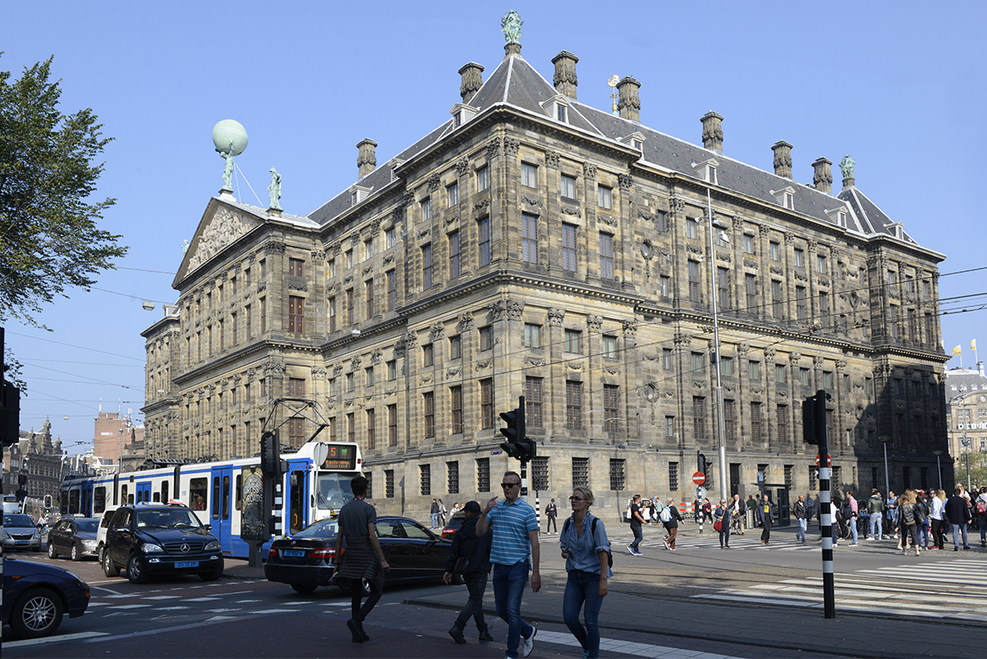
En route vers le musée

Slide 54
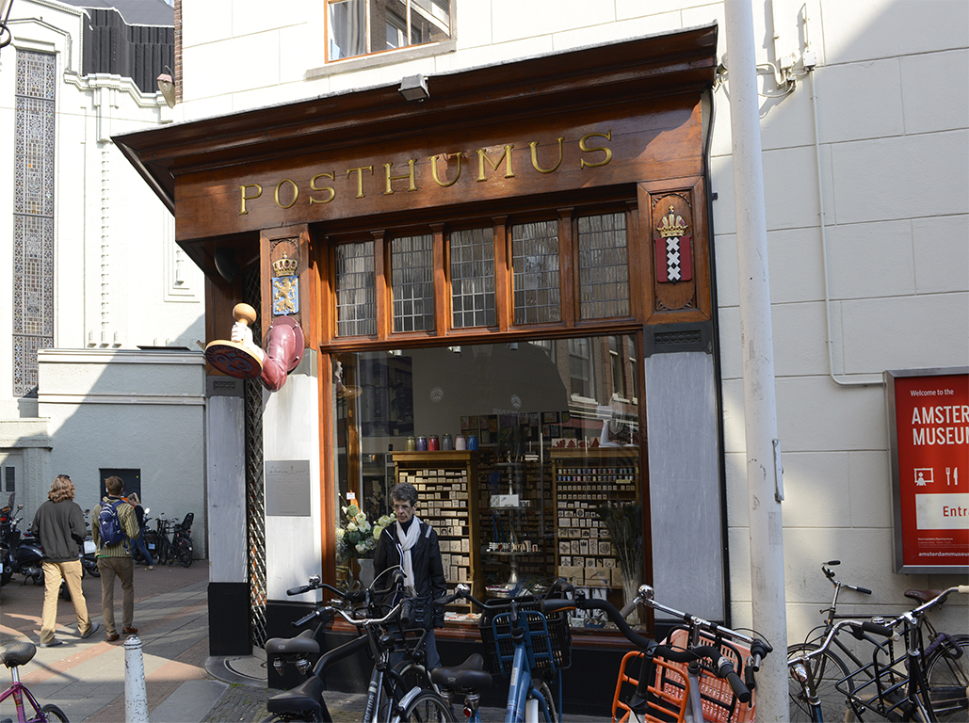

Slide 55

Amsterdam museum

Slide 56


Slide 57


Slide 58


Slide 59

En ville

Slide 60


Slide 61


Slide 62


Slide 63


Slide 64


Slide 65


Slide 66



Slide 67


Slide 68


Slide 69


Slide 70


Slide 71


Slide 72
Zaanse Schans

Slide 73


Slide 74


Slide 75

Biscuits

Slide 76

et chocolat

Slide 77


Slide 78

Le village

Slide 79


Slide 80


Slide 81


Slide 82


Slide 83


Slide 84


Slide 85


Slide 86


Slide 87
Palais « Het Loo »,
ancienne résidence de la
Reine Wilhelmina

Slide 88


Slide 89


Slide 90


Slide 91


Slide 92


Slide 93


Slide 94


Slide 95


Slide 96


Slide 97


Slide 98


Slide 99


Slide 100


Slide 101

Cabinet de la Reine Wilhelmina

Slide 102

Vers les jardins

Slide 103


Slide 104


Slide 105


Slide 106
FIN
L’APRAFS
vous invite
à son prochain voyage
du 1er au 4 octobre 2018
L’ALSACE

